Slide 2
معنى العبودية
عنوان الدرس :
مفهوم العبودية
لله تعالى
أنواع العبادة
أهمية العبادة

Slide 3
معنى العبادة
عنوان الدرس :
أنواع العبادات
مفهوم العبودية
لله تعالى
أهمية العبادة

Slide 4
استخرج من الشكل الذي أمامك أقسام التوحيد
معنى العبادة
أنواع العبادات
أهمية العبادة

Slide 5
معنى العبادة
أنواع العبادات
الربوبية
الأسماء والصفات
أهمية العبادة

Slide 6
معنى العبادة
أنواع العبادات
أهمية العبادة

Slide 7
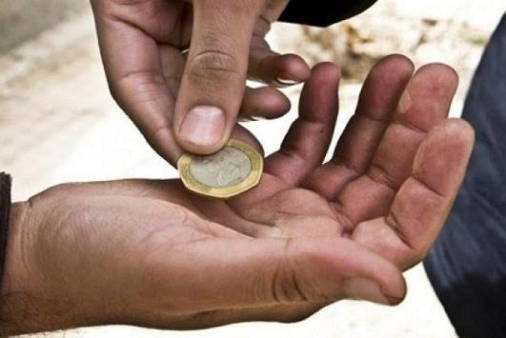
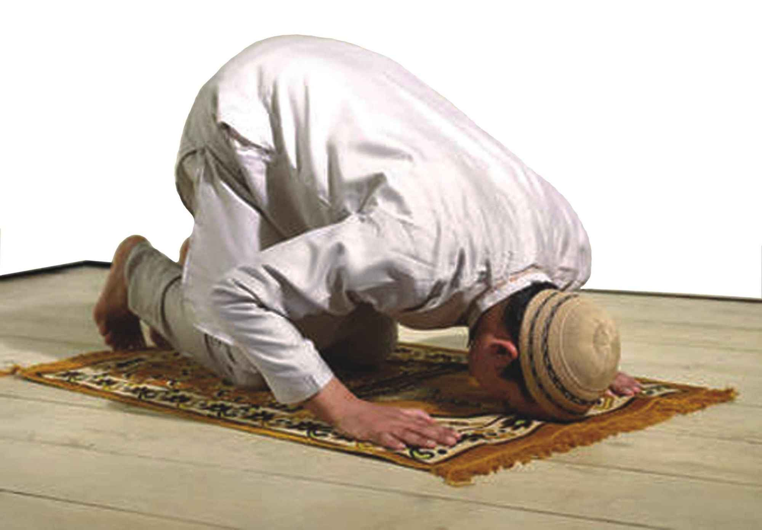
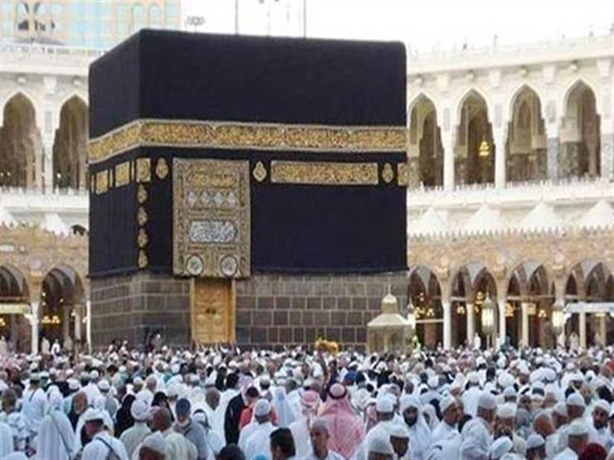
معنى العبادة
العبادة
هي اسم جامع لكل ما يحبه الله - تعالى - ويرضاه من الأقوال والأعمال الباطنة والظاهرة .
أنواع العبادات
أهمية العبادة

Slide 8
معنى العبادة
أنواع العبادات
الاخلاص
الاتباع
أهمية العبادة

Slide 9
معنى العبادة
أنواع العبادات
الاخلاص
الاتباع
أهمية العبادة

Slide 10
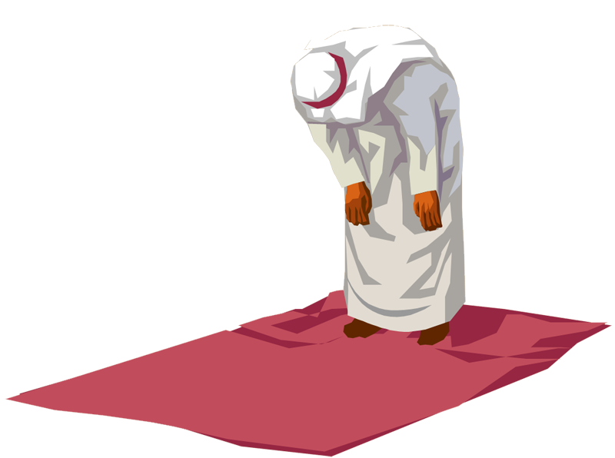
أنواع
العبادات
مالية
قلبية
بدنية
قولية
أهمية العبادة

Slide 11
العبادات القلبية
التوكل
المحبة
الخوف
من الله
أهمية العبادة

Slide 12
العبادات القولية
الحمد والتهليل والتسبيح
الدعاء
ذكر
الله تعالى
أهمية العبادة

Slide 13
العبادات البدنية
أهمية العبادة

Slide 14
العبادات المالية
أهمية العبادة

Slide 15
تمرين
أهمية العبادة

Slide 16
ما الرابط
بين النخلة ودرسنا
اليوم
أهمية العبادة

Slide 17
ما الرابط
بين النخلة ودرسنا
اليوم
أهمية العبادة

Slide 18
الهدف الأساسي في دعوة الرسل لأقوامهم
الغاية التي من أجلها خلقنا الله
أهمية
العبادة
تطرد
الشيطان
إصلاح للنفس وتهذيب للسلوك

Slide 19
تمرين

Slide 20
من العبادات القولية
الدعاء
الزكاة
الصلاة

Slide 21
الصيام من العبادات
المالية
القولية
البدنية

Slide 22
من العبادات المالية الزكاة و
الصدقة
ذكر الله
الجهاد

Slide 23
القيمة
العبودية لله تعالى
مظاهرها السلوكية
١- أحرص على ذكر الله تعالى
٢- أجتهد في أداء العبادات

Slide 24
العودة
للسؤال الأول
العودة
للسؤال الثاني
العودة
للسؤال الثالث

Slide 25
الانتقال
للسؤال الثاني
الانتقال
للسؤال الثالث

